Slide 1
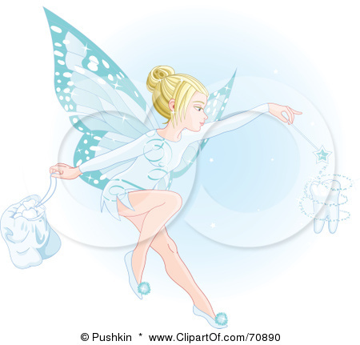
УРОКИ ЗУБНОЙ ФЕИ
БЕСЕДА ПО ТЕМЕ : УХОД ЗА ЗУБАМИ.
Воспитатель : Шерстнёва И.Л.
БГДОУ №131

Slide 2
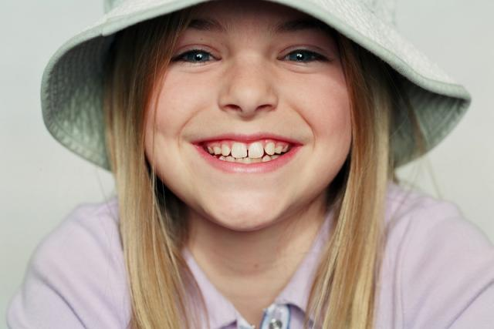
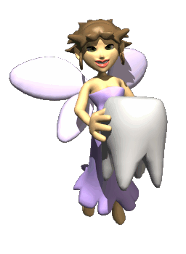
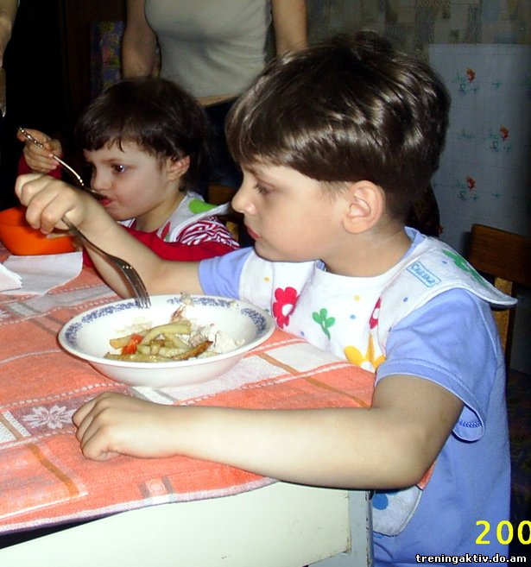
ЗАЧЕМ НУЖНЫ ЗУБКИ?

Slide 3
СХЕМА СТРОЕНИЯ ЗУБА

Slide 4
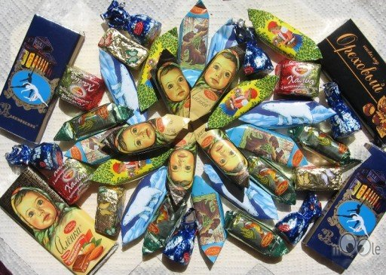
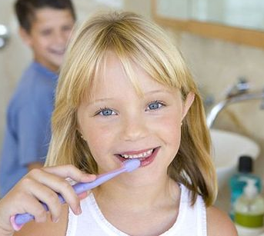
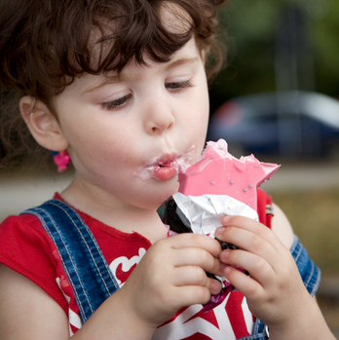
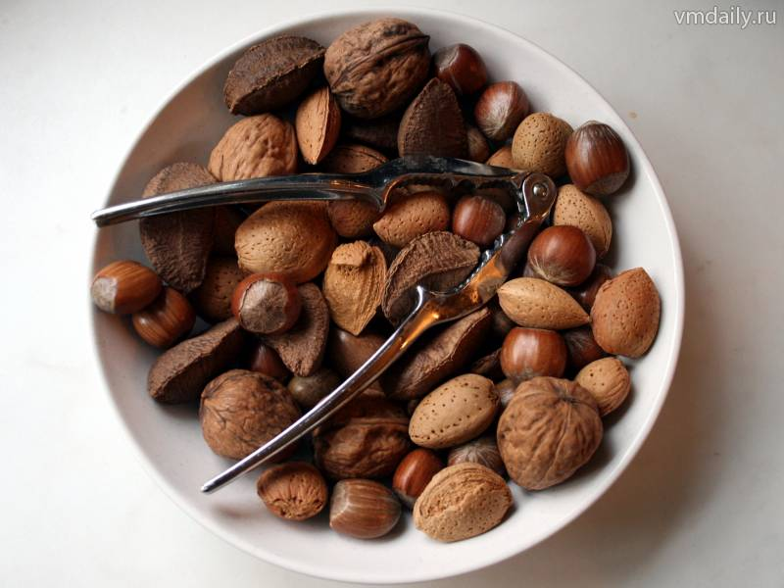
ЧТО ВРЕДНО ДЛЯ ЗУБОВ?
ГРЫЗТЬ ОРЕХИ.
ЕСТЬ ОЧЕНЬ ХОЛОДНУЮ И ОЧЕНЬ ГОРЯЧУЮ ПИЩУ.
ЕСТЬ ВРЕДНУЮ ДЛЯ ЗУБОВ ПИЩУ (ОСОБЕННО МНОГО СЛАДКОГО).
ЗАБЫВАТЬ ЧИСТИТЬ ЗУБЫ.

Slide 5
КАРИЕС—ВРЕДИТЕЛЬ ЗУБА.

Slide 6
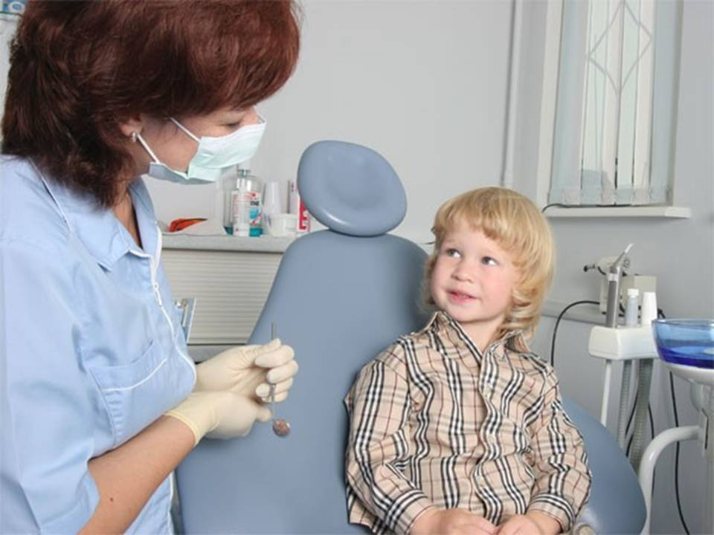
ДОБРЫЙ ДОКТОР СТОМАТОЛОГ

Slide 7
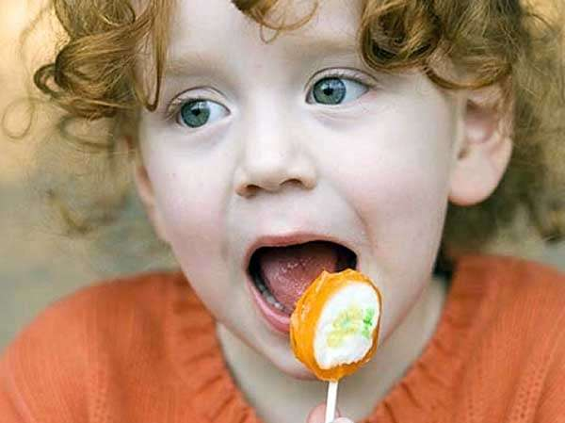
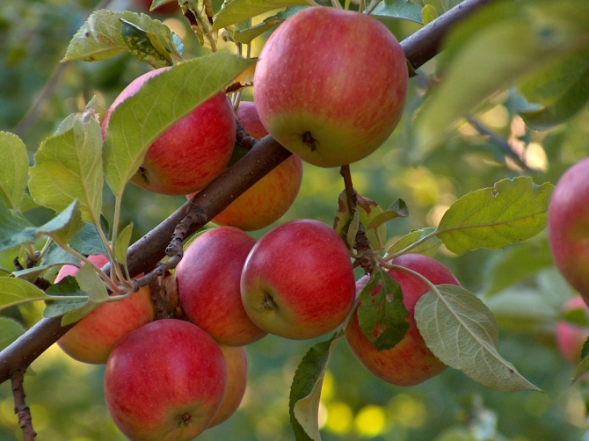
КАК ПОЕЛ ,ПОЧИСТИ ЗУБКИ,
ДЕЛАЙ ТАК ДВА РАЗА В СУТКИ.
ПРЕДПОЧТИ КОНФЕТАМ ФРУКТЫ,
ОЧЕНЬ ВАЖНЫЕ ПРОДУКТЫ.
ЧТОБЫ ЗУБ НЕ БЕСПОКОИЛ,
ПОМНИ ПРАВИЛО ТАКОЕ:
К СТОМАТОЛОГУ ИДЁМ
В ГОД ДВА РАЗА НА ПРИЕМ.
И ТОГДА УЛЫБКИ СВЕТ
СОХРАНИШЬ НА МНОГО ЛЕТ!

Slide 12
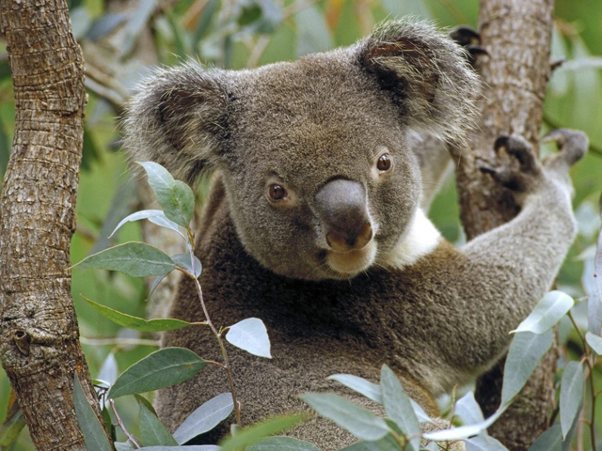
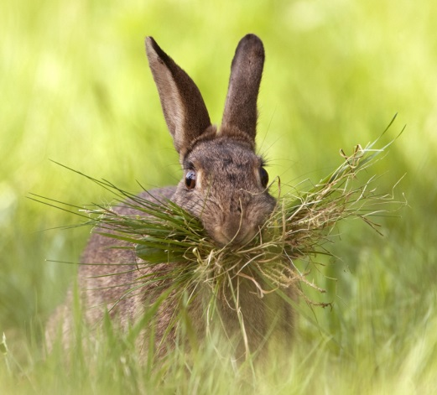
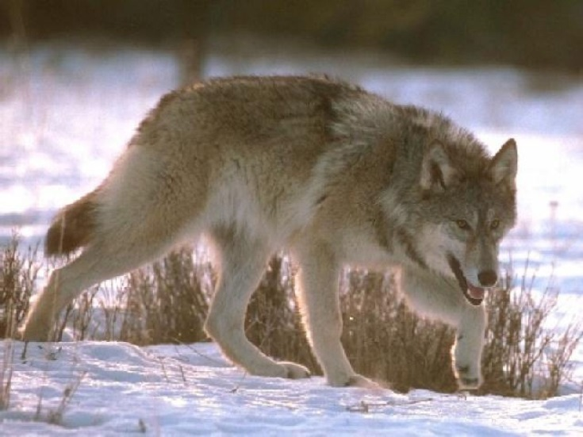
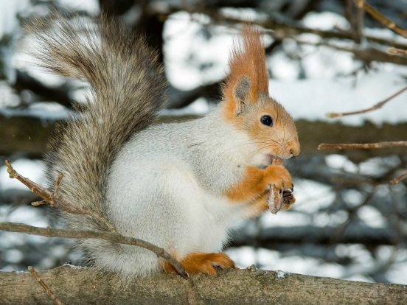
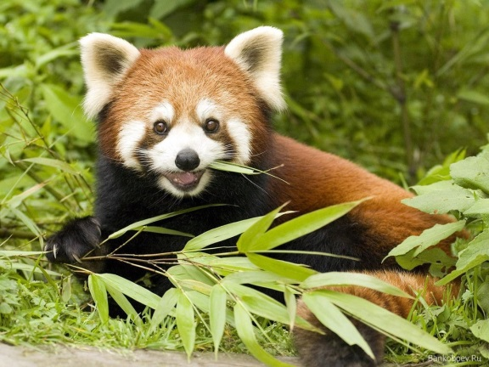
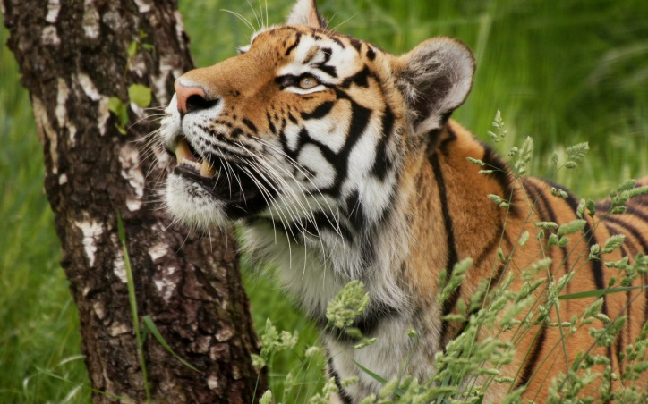
Ну а как же животные
справляются с чисткой зубов?
Одни обгладывают веточки деревьев, пропуская их между зубами, как зубную нить. Другие жуют корешки и листья. Хищники же грызут хрящики и сухожилия.

Slide 13
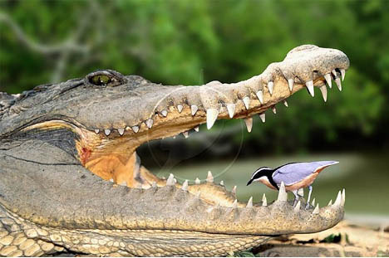
Кто чистит зубы крокодилу?
Это маленькие кулички, египетские бегунки. Бегают они по спине прожорливого чудовища, спокойно клюют насекомых и пиявок и осмеливаются даже выклевывать остатки пищи.

Slide 14
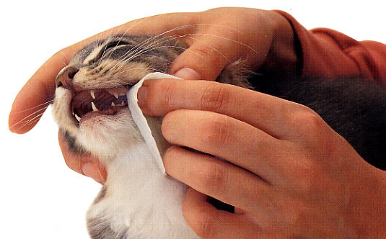
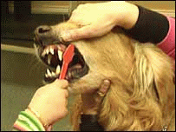
Однако те животные, которые стали жить с человеком (хорьки, например, хомячки, морские свинки, и, конечно, кошки с собаками), теперь тоже нуждаются в специальном уходе за зубами с помощью паст и щеток.
А все потому, что какой же любящий хозяин не угостит своего питомца сладкой конфеткой или кусочком сахара!

Slide 15
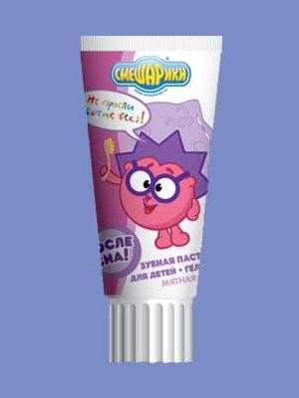
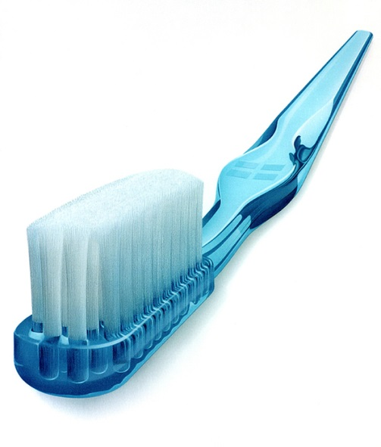
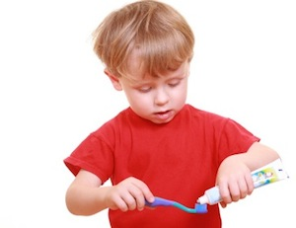
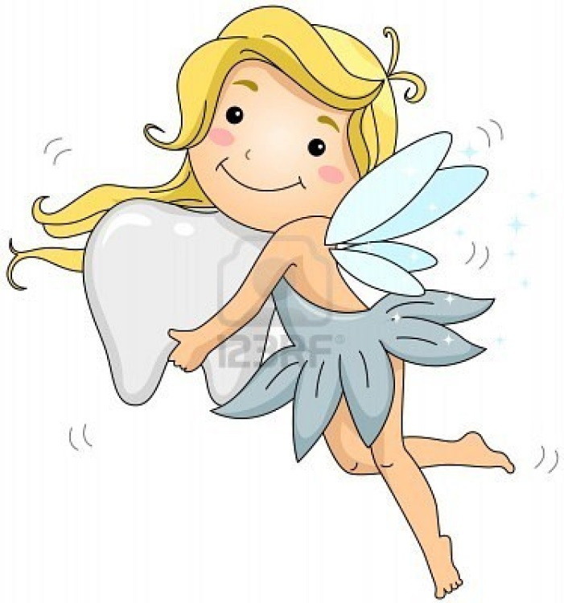
Рано утром звери встали, зубки чистить побежали.
Чистят зубки мишки щеточкой из шишки.
Белка в рыжей шубке тоже чистит зубки.
Серые мышата, веселые ежата,
Серый волк зубастый чистят зубки пастой.
Чистят поросенок и смешной лосенок.
Мы позавтракали вкусно - зубы нам почистить нужно.
В руки щёточку возьмём, зубной пасты нанесём.
Зубы чистим осторожно, ведь поранить дёсны можно…
А потом что? А потом - зубы мы ополоснём.
Нам понадобится кружка… Улыбнёмся мы друг дружке, Поработали умело! Наши зубки стали белы.

Slide 16
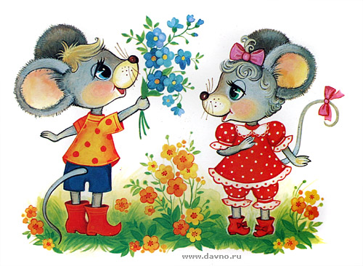
Берегите свои зубы!

